Slide 1
Projeto I
1ª entrega

Slide 2
Equipe:
Guilherme Guidi - Engenharia Computação
Kevin Liu – Engenharia Mecatrônica
Leonardo Imakuma – Engenharia Mecanica
Victor Liu – Engenharia Mecatrônica

Slide 3
Link do GitHub
https://github.com/LiuSeeker/CoDesign-projeto-1.git

Slide 4
1ª atividade
Suponha que um engenheiro está interessado em matricular seu filho no Insper. Para ter uma primeira impressão sobre o curso, ele resolve navegar pelo portfólio de um dos alunos dos cursos de Engenharia em busca de:
todos os projetos que demonstram competências de Engenheiro Mecânico
todos os projetos que demonstram competências de Engenheiro Mecatrônico
todos os projetos que demonstram competências de Engenheiro de Computação
Leitor e padronização de nomes
todos os projetos que demonstram competências teóricas
todos os projetos que demonstram competências práticas
Apresentação do case
Atividade IV
Atividade V
Atividade VI
Atividade VII
Atividade VIII
Atividade IX
Mini estação meteorologica
brinquedo bioinspirado
Arquitetura de informação
Inspermon
Projeto final(jogo)
Estudos de dados Pnad
Sistema de aquecimento de chuveiro eletrico
Distribuição de petroleo
mini estação meteorologica
brinquedo bioinspirado
Mini artigo cientifico
Modelagem de vieiras,raias e tubarões
Modelagem de um sistema farmacocinetico/temodinamicia
Modelagem 3
chuveiro eletirco
mini estação meteorologica
Não há problema em encaixar um projeto em múltiplas buscas ou em deixar uma busca vazia. Em caso de dúvidas sobre os projetos, converse com os professores das disciplinas ou com os veteranos.
Validação
Os ninjas lerão a classificação publicada e darão um feedback sobre as escolhas, indicando concordâncias e discordâncias. Essa verificação não é avaliativa e tem como propósito provocar reflexão.

Slide 5
2ª atividade
Considere os cinco cenários abaixo, sempre a partir da página inicial do portfólio. Cada um contextualiza a busca por um projeto específico do primeiro período.
O recrutador de uma grande empresa de tecnologia da informação está procurando talentos promissores para estagiar em projetos importantes. Ele ouviu falar que você desenvolveu um software ainda no primeiro período da graduação e gostaria de saber mais sobre ele.
O fundador de uma startup deseja contratar funcionários com visão inovadora e vontade de causar impacto positivo no mundo. Ele ouviu falar do seu application para o Singularity da NASA e gostaria de ver a sua proposta.
Um entusiasta em eletrônica está gostando de construir protótipos com Arduino e quer começar a ir além da protoboard. Ele ouviu falar da sua Estação Meteorológica e gostaria de utilizá-la como referência para dar os primeiros passos em PCB.
Um analista do mercado financeiro está cansado de contratar pessoas que estudaram muita teoria mas não conseguem associá-la ao mundo real. Ele ouviu falar do seu projeto final de Modelagem e Simulação e, mesmo não sendo relacionado ao mercado financeiro, gostaria de mais detalhes.
Uma empresa em reestruturação quer engenheiros versáteis, capazes de participar da concepção de projetos em vez de construir ideias prontas. Os diretores ouviram falar que você idealizou do zero um brinquedo infantil e querem saber mais sobre o processo.

Slide 6
2ª atividade
Escreva a sua taxonomia AQUI!

Slide 7
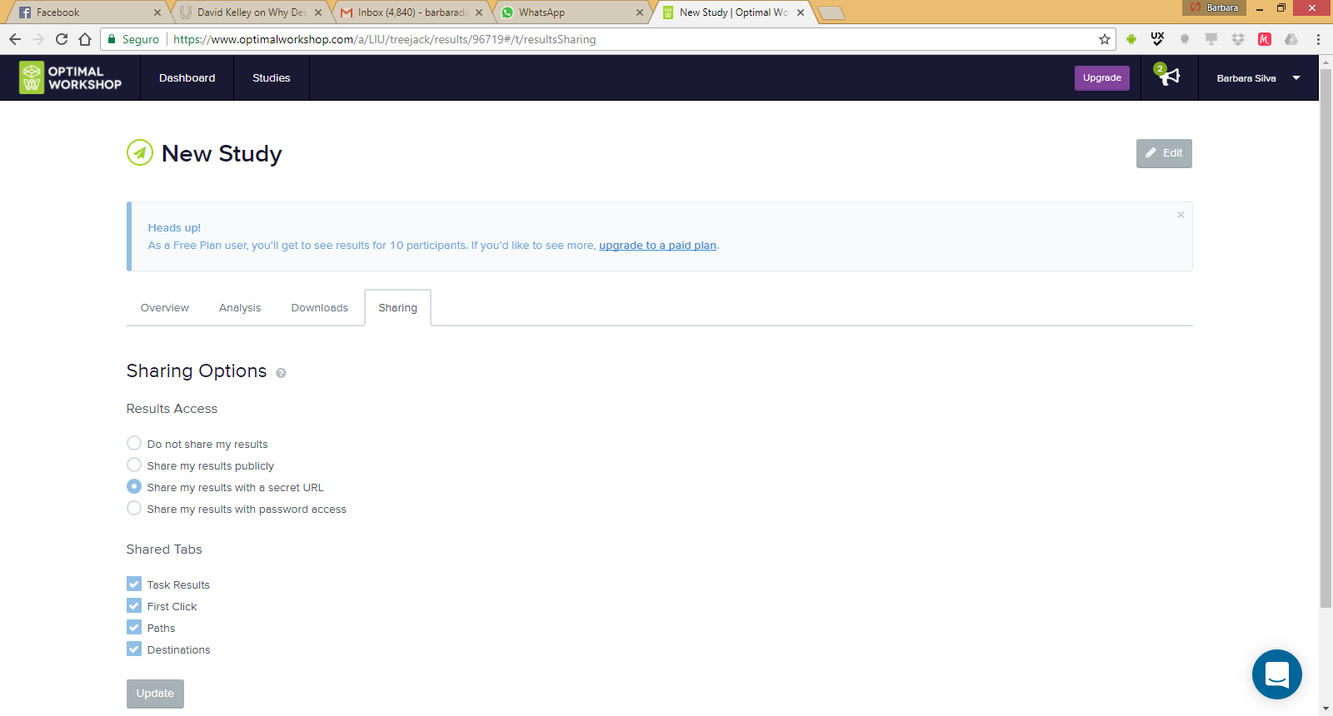
2ª atividade
Teste da taxonomia com a ferramenta Treejack
www.optimalworkshop.com/treejack
Criei um teste com a taxonomia definida pelo grupo
As atividades são as mesmas do slide anterior
Compartilhe para obter resultados
Coloque aqui o link dos resultados
https://www.optimalworkshop.com/treejack/35dj885a/8r5nkv1o-0/shared-results/izd28fb673efc77am8wic4onyp2lqd20

Slide 8
3ª atividade
Suponha que um usuário encontrou a página do portfólio dedicada a um projeto e deseja agora
saber mais sobre ele. Considere as perguntas abaixo, entre outras.
O projeto envolveu software?
O projeto envolveu fabricação?
O projeto envolveu eletrônica?
O projeto envolveu design centrado no usuário?
O projeto envolveu escrita técnica e científica?
Qual foi o curso em que o projeto foi feito?
Qual foi a data em que o projeto foi feito?
Qual foi o período em que o projeto foi feito?
Qual foi a duração do projeto?
Qual foi o papel do aluno no projeto?
Desenhe o consenso do seu grupo a respeito de como devem ser apresentadas as informações na página do projeto, de forma a responder todas as perguntas acima. Inclua pelo menos um exemplo.

Slide 9
3ª atividade

Slide 10
3ª atividade

Slide 11
4ª atividade
Para ser completo, o portfólio deve ter uma página inicial e uma página sobre o aluno.
Desenhe o consenso do seu grupo a respeito de como deve ser a primeira página do portfólio e a página “Sobre Mim”.

Slide 12
4ª atividade

